Slide 2
গ
ম
স্বা
ত

Slide 3
শিক্ষক পরিচিতি
শিল্পী সাহা
সহকারী শিক্ষক
ঘশিবাড়ীয়া গন্ধবাড়ীয়া সরকারি প্রাথমিক বিদ্যালয়।
কালিয়া, নড়াইল।

Slide 4
শ্রেণি: চতুর্থ
বিষয়: বাংলা
পাঠ শিরোনাম: মোবাইল ফোন।
পাঠ্যাংশ: আজকের দিনে মোবাইল-----------কল টা করেন ।
অধ্যায়ঃ দশম
পাঠ পরিচিতি

Slide 5
আজকের পাঠ শেষে শিক্ষার্থীরা যা-
শোনাঃ ১.2.1 উচ্চারিত পঠিত বাক্য কথা মনোযোগ সহকারে শুনবে।
১.3.1 নির্দেশনা শুনে পালন করবে।
১.3.3 উপদেশ শুনে পালন করবে।
১.3.6 শুদ্ধ উচ্চারণে প্রশ্ন করতে ও উত্তর দিতে পারবে।
বলাঃ 1.1.2 যুক্তবর্ণ সহযোগে তৈরি শব্দযুক্ত বাক্য স্পষ্ট ও শুদ্ধভাবে বলতে পারবে।
1.3.3 শুদ্ধ উচ্চারণে প্রশ্ন করতে ও উত্তর দিতে পারবে।
2.1.1 প্রমিত উচ্চারণে ও ছন্দ বজায় রেখে কবিতা আবৃত্তি করতে পারবে।
পড়াঃ ১.3.2 পাঠে ব্যবহৃত যুক্তব্যঞ্জন সংবলিত শব্দযোগে গঠিত বাক্য সাবলীলভাবে
পড়তে পারবে।
1.5.1 বিরামচিহ্ন দেখে অর্থযতি ও শ্বাসযতি বজায় রেখে স্তবক সাবলীলভাবে
পড়তে পারবে।
লেখাঃ 1.4.3 যুক্তব্যঞ্জন সহযোগে গঠিত নতুন নতুন শব্দ ব্যবহার করে বাক্য লিখতে
পারবে।
শিখনফল

Slide 6
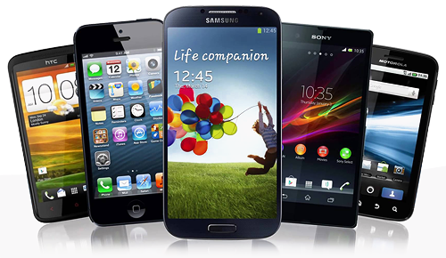
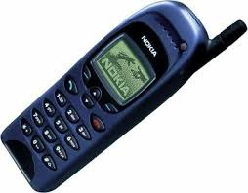
এসো আমরা কিছু ছবি দেখি
মোবাইল ফোন
ছবিতে তোমরা কি দেখতে পাচ্ছো?
এটা আমাদের কী কাজে লাগে বলতে পারো?

Slide 7
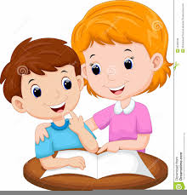
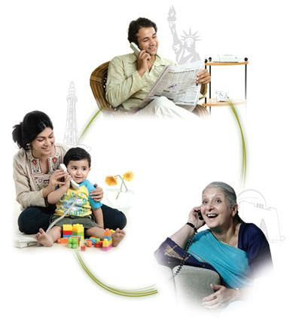
আজকের পাঠ
মোবাইল ফোন

Slide 8
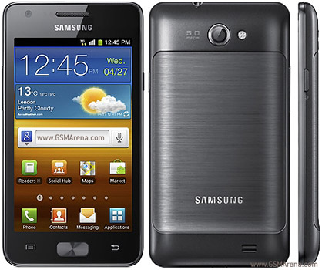
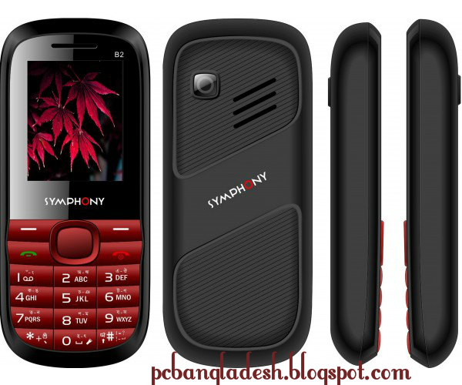
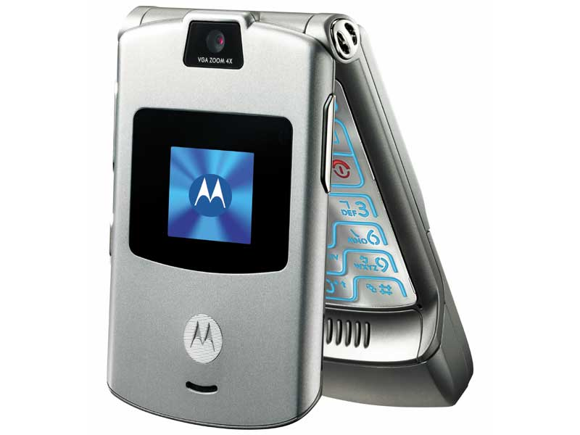
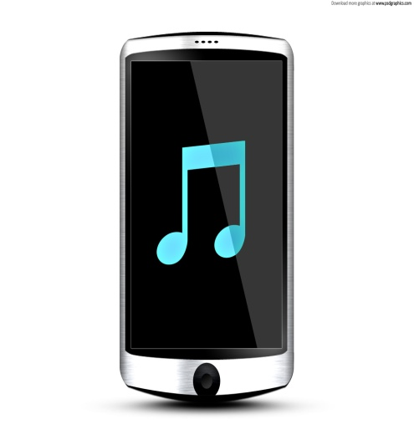
বিভিন্ন ধরনের মোবাইল ফোন।

Slide 9
আমেরিকার বিখ্যাত বিজ্ঞানী আলেকজান্ডার গ্রাহাম বেল প্রথম টেলিফোন আবিষ্কার করেন। ১৭৭৫ সালে মার্কিন যুক্তরাষ্ট্রের বসটনে তাঁর গবেষণাগারে বসে প্রথম ফোন করেছিলেন তিনি। তাঁর দুই সহকারী গবেষক ছিলেন রিচার্ড এইচ ফ্রাংকিয়েল এবং জোয়েল এস অ্যাঞ্জেল। তাঁরাই পরবর্তীকালে মোবাইল ফোনের কৌশল উদ্ভাবন করেন।
আলেকজান্ডার গ্রাহাম বেল

Slide 10
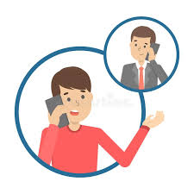
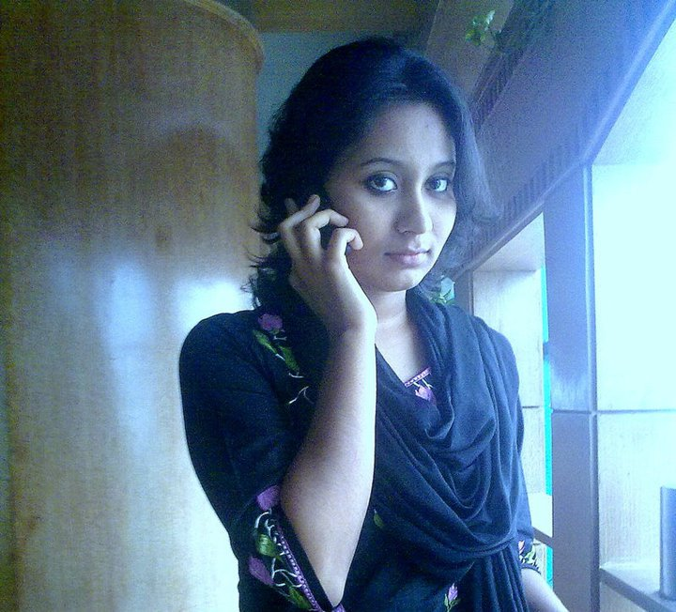
মোবাইল ফোনের বিভিন্ন ব্যবহারঃ
মোবাইল ফোনে একে অন্যের খোঁজ খবর নেওয়া যায়।
মোবাইল ফোনে কথা বলা যায়।

Slide 11
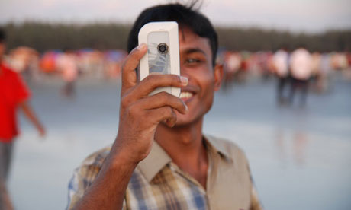
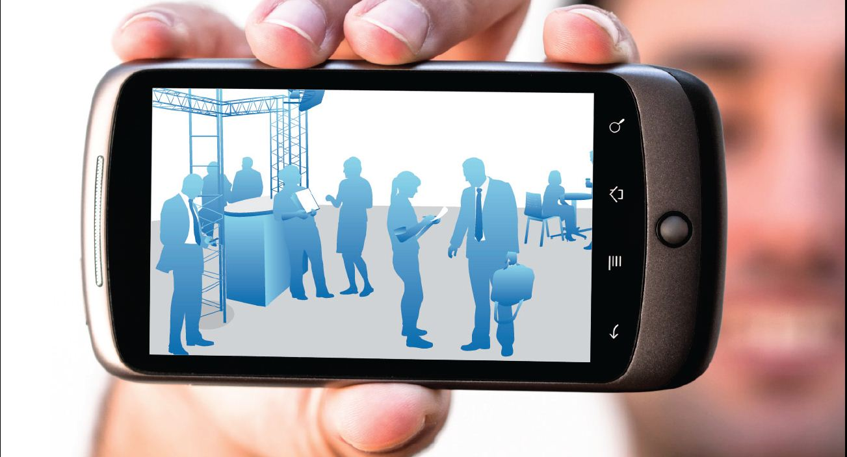
মোবাইল ফোন দিয়ে ছবি তোলা যায়।
মোবাইল ফোন দিয়ে ভিডিও দেখা যায়।

Slide 12
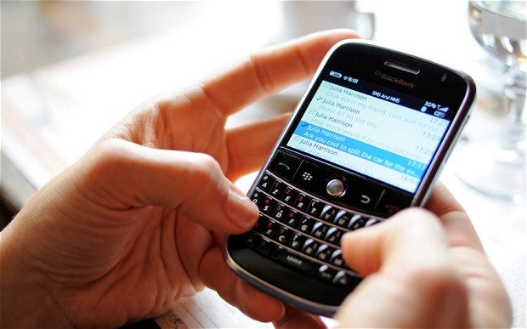
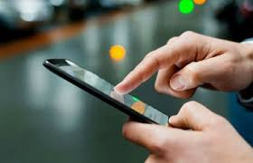
মোবাইল ফোনে গান শোনা, গেমস খেলা বিভিন্ন বিনোদনের সুযোগ রয়েছে।
মোবাইল ফোনে ক্ষুদে বার্তা ( এস এম এস) পাঠানো যায়।

Slide 13
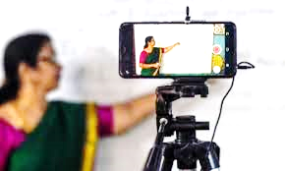
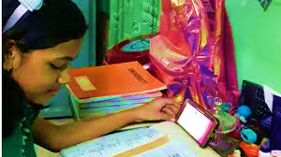
করোনাকালীন সময়ে মোবাইল ফোনের মাধ্যমে শিক্ষকেরা অনলাইনে পাঠদান করেছেন এবং শিক্ষার্থীরাও মোবাইল ফোনের মাধ্যমে পাঠদানে অংশ নিয়েছে। এককথায় বলতে গেলে মোবাইল ফোন গোটা পৃথিবীকে হাতের মুঠোয় নিয়ে এসেছে।

Slide 14
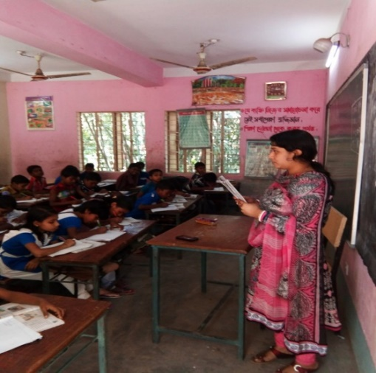
শিক্ষকের পাঠ
* শিক্ষক নির্ধারিত পাঠ্যাংশটুকু প্রমিত উচ্চারণে পড়বেন আর শিক্ষার্থীরা নির্দিষ্ট শব্দের ও লাইনের নিচে আঙুল রেখে শিক্ষকের সাথে মেলাবে।

Slide 15
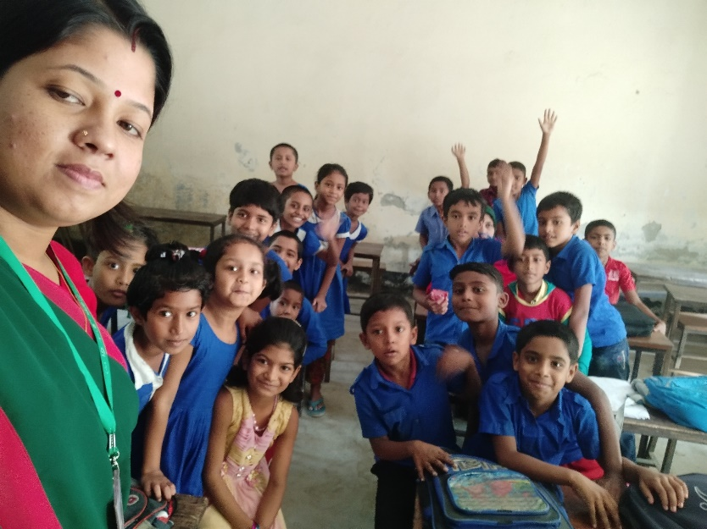
শিক্ষক ও শিক্ষার্থীর পাঠ
শিক্ষকের সাথে শিক্ষার্থীরাও শুদ্ধ, স্পষ্ট ও প্রমিত উচ্চারণে আজকের পাঠ্যাংশটুকু পড়বে।

Slide 16
* নতুন শব্দ খুঁজি ও অর্থ বের করি।
টিনের তৈরি সুটকেস আকারের বাক্স
তরঙ্গ
উদ্ভাবন
আবিষ্কার করা
গবেষক
যিনি গবেষণা করেন
এসএমএস
ক্ষুদেবার্তা

Slide 17
# ঘরের ভিতরের শব্দগুলো খালি জায়গায় বসিয়ে বাক্য তৈরি করিঃ
তরঙ্গ
এসএমএস
গবেষক
উদ্ভাবন
ক) মানুষ নিজের কাজের জন্য অনেক কিছু ................... করছে ।
খ) নদীর ………. চোখে দেখা যায় ,কিন্তু বেতার তরঙ্গ দেখা যায় না।
গ) ………… সব সময় নতুন কিছু আবিষ্কার করার চেষ্টা করেন।
ঘ) বাড়ি পৌঁছে আমাকে…………… পাঠাতে ভুলবে না।
উদ্ভাবন
তরঙ্গ
গবেষক
এসএমএস

Slide 18
একক কাজ
বিপরীত শব্দ লিখঃ বেশি, শুরু, শক্তিশালী, কাছে, ভালো
দলীয় কাজ
মোবাইল ফোনের ব্যবহার সম্পর্কে পাঁচটি বাক্য লিখ।

Slide 19
পাঠের বিষয়বস্তুঃ
এই পাঠটি মোবাইল ফোনের আবিষ্কার ও উৎপত্তি সম্পর্কে তুলে ধরা হয়েছে। আমাদের দৈনন্দিন জীবনে তথ্য ও যোগাযোগ প্রযুক্তিতে মোবাইল ফোন একটি অন্যতম প্রযুক্তি হিসেবে ব্যবহৃত হচ্ছে। এছাড়া মোবাইল ব্যবহারে আমরা বিভিন্ন সুবিধা উপভোগ করছি। এই পাঠের মাধ্যমে মোবাইল সম্পর্কে আরও বিস্তারিত আলোচনা করে আজ আমরা অনেক কিছু জানতে পারলাম।

Slide 20
মূল্যায়ন
* সংক্ষিপ্ত প্রশ্নঃ
১. মোবাইল ফোন সর্বপ্রথম কে এবং কত সালে আবিষ্কার করেছেন ?
১. মোবাইল ফোন আজকের দিনে কী কাজে লাগে তার দুইটি উদাহরণ দাও ?

Slide 21
পাঠের সারসংক্ষেপ
* আজ আমরা “মোবাইল ফোন” গল্পের নির্ধারিত অংশুটুকু পড়েছি এবং গল্পটি থেকে নতুন শব্দের অর্থসহ বাক্য তৈরি শিখেছি। গল্প থেকে প্রশ্ন এবং যুক্তবর্ণযুক্ত শব্দ সহ পাঠের বিষয়বস্তু সম্পর্কে জেনেছি।

Slide 22
পরিকল্পিত কাজ
১। মোবাইল ফোনের ২টি ব্যবহার লিখবে ?
২। মোবাইল ফোন ব্যবহারে কী কী সুবিধা আছে
সে সম্পর্কে ৫টি বাক্য খাতায় লিখবে?

Slide 23
সবাইকে ধন্যবাদ

